Slide 1

光与电磁波系列
借助红紫方法好 色光性质记两率

Slide 2
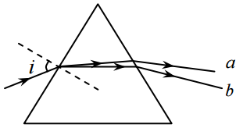



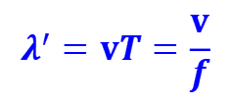
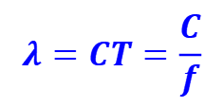
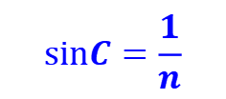

借助红紫方法好 色光性质记两率
例（2017·天津卷）明代学者方以智在《阳燧倒影》中记载：“凡宝石面凸，则光成一条，有数棱则必有一面五色”，表明白光通过多棱晶体折射会发生色散现象。如图所示，一束复色光通过三棱镜后分解成两束单色光a、b，下列说法正确的是（ ）
A．若增大入射角i，则b光先消失
B．在该三棱镜中a光波长小于b光
C．a光能发生偏振现象，b光不能发生
D．若a、b光分别照射同一光电管都能发生光电效应，则a光的遏止电压低
D
红
紫
 | 颜色 | 红橙黄绿青蓝紫
真空中
同一 介质中
$$eU_{c}=h\text{ν}−ω_{0}$$
色光的比较分析
频率f
小→大
波速c
相同
总结：
紫光“两率” 大，
其它都是红光大
波长𝝀
$$λ=CT=\frac{C}{f}$$
大→小
频率f
与真空中同 小→大
$$n=\frac{C}{v}$$
折射率n
小→大
波速v
大→小
$$λ^{′}=vT=\frac{v}{f}$$
波长${λ }^{′}$
大→小
$$sinC=\frac{1}{n}$$
临界角C
大→小

Slide 3
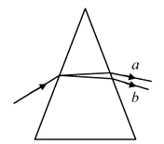
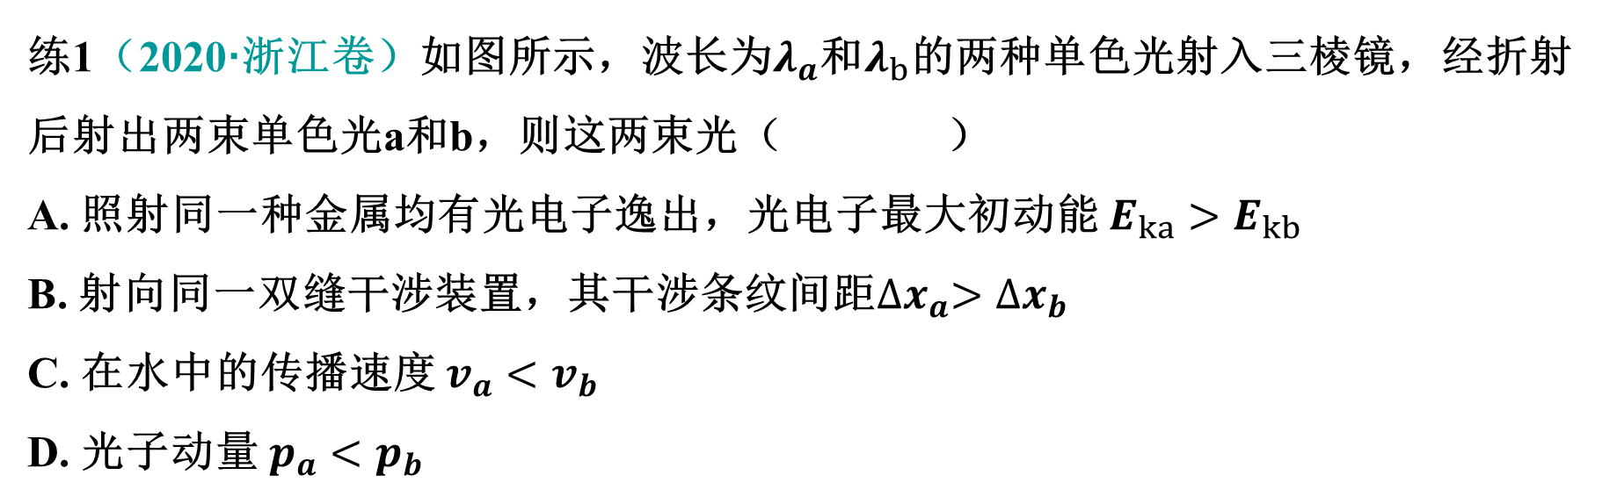



借助红紫方法好 色光性质记两率
练1（2020·浙江卷）如图所示，波长为$λ_{a}$和$λ_{b}$的两种单色光射入三棱镜，经折射后射出两束单色光a和b，则这两束光（ ）
A. 照射同一种金属均有光电子逸出，光电子最大初动能 $E_{ka}>E_{kb}$
B. 射向同一双缝干涉装置，其干涉条纹间距${∆x}_{a}>{∆x}_{b}$
C. 在水中的传播速度 $v_{a}<v_{b}$
D. 光子动量 $p_{a}<p_{b}$
BD
$$E_{k}=hv−w_{0}$$
$$∆x=\frac{l}{d}λ$$
红
紫
$$p=\frac{h}{λ}$$
总结：
紫光“两率” 大，
其它都是红光大

Slide 4


借助红紫方法好 色光性质记两率
练2（2015·新课标Ⅱ卷）如图，一束光沿半径方向射向一块半圆形玻璃砖，在玻璃砖底面上的入射角为θ，经折射后射出a、b两束光线，（ ）
A．在玻璃中， a光的传播速度小于b光的传播速度
B．在真空中，a光的波长小于b光的波长
C．玻璃砖对a光的折射率小于对b光的折射率
D．若改变光束的入射方向使θ角逐渐变大，则折射光线a首先消失
E．分别用 a、b光在同一个双缝干涉实验装置上做实验，a光的干涉条纹间距大于b光的干涉条纹间距
ABD
$$θ$$
O
a
紫
b
红
$$∆x=\frac{l}{d}λ$$
总结：
紫光“两率” 大，
其它都是红光大

